Slide 1
История развития профессионального образования в России и республике Тыва

Slide 2
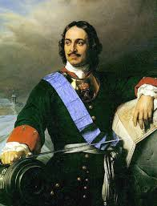
Профессиональное образование в эпоху Петра І
Более 300 лет тому назад Петр І решил построить фактически новое экономически развитое государство - с новыми заводами и налаженными торговыми отношениями с европейскими государствами. Он верил, Россия имеет огромный потенциал, как людских, так и природных ресурсов.
Экономический подъем Российской державы Петр видел, прежде всего, в развитии промышленности. Он был уверен, что: 1) русские мастера могут изготавливать все необходимое для полноценного развития российской державы.
2) и в том что нужно активно налаживать торговые отношения с западными государствами, но таким образом, чтобы как можно больше товаров экспортировать, и как можно меньше импортировать.

Slide 3
«Великий государь указал…быть математических и навигацких, то есть мореходных хитростно наук учению в личное ведение боярина Ф.Я.Головина…» говорилось в Указе от 14 января 1701г. Это была первая в России ремесленная школа. С этого времени профессиональное образование развивалось под эгидой государства. Позже классы Навигацкой школы были переведены ближе к морю, под «Государево око», в Петербург. Теперь их домом стала Российская морская Академия.
Наступила эпоха великих преобразований. Перед Петром стояла грандиозная задача: «прорубить окно в Европу», превратить патриархальную Русь в цивилизованное государство, построить новые города, заводы, создать современную армию и сильный флот, расширить торговлю.

Slide 4
«Великий государь указал…быть математических и навигацких, то есть мореходных хитростно наук учению в личное ведение боярина Ф.Я.Головина…» говорилось в Указе от 14 января 1701г. Это была первая в России ремесленная школа. С этого времени профессиональное образование развивалось под эгидой государства. Позже классы Навигацкой школы были переведены ближе к морю, под «Государево око», в Петербург. Теперь их домом стала Российская морская Академия.
Наступила эпоха великих преобразований. Перед Петром стояла грандиозная задача: «прорубить окно в Европу», превратить патриархальную Русь в цивилизованное государство, построить новые города, заводы, создать современную армию и сильный флот, расширить торговлю.

Slide 5
Русское техническое общество
Такие его деятели как Д.К. Советкин, П.И. Устинов, Г.Ю. Гессе, С.А. Владимирский, А.Г. Неболсин заложили по существу фундамент «русской системы» профессионального образования.
Русское техническое общество имело своей целью «содействовать развитию техники и технической промышленности в России» (из Устава РТО), в том числе через развитие профессионального образования.

Slide 6
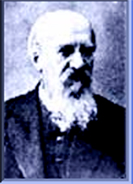
Александр Григорьевич Неболсин (1842 - 1917)
Государственный и общественный деятель России, педагог, учёный и меценат. Он организовал десятки профессиональных школ и училищ, вложив в это дело все свое состояние. Теоретик в области методики обучения профессиям.

Slide 7
Его идея о наслоении и взаимодействии общего, общетехнического и профессионального образования практически осталась незыблемой до наших дней. В своих работах Неболсин обосновывал основные положения государственной политики и принципы профессионально-технического образования.
Почти более чем за 50-летний период (1866-1917 гг.) Русское техническое общество выполнило огромную просветительскую работу в обществе по организации и формированию принципов и правил функционирования общего и технического образования в России.

Slide 8
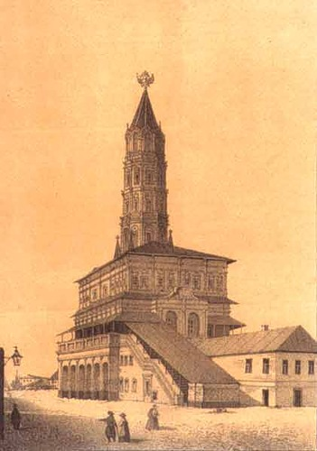
Первая ремесленная школа
Первая ремесленная школа называлась "Школа навигационных и математических наук", была основана в Москве 14 января 1700 года. В период с 1701 по 1721 года были открыты медицинская, артиллерийская и инженерная школы в Москве, морская академия и инженерная школа в Петербурге, горные школы при Уральских и Олонецких заводах. Необходимо подчеркнуть, что профессиональное образование в те времена являлось делом государственной важности, поэтому любое неповиновение царским Указам сурово каралось, вплоть до смертной казни. Поскольку российская промышленность нуждалась в специалистах (кораблестроителях, моряках, металлургах, артиллеристах и т.д.) петровская школьная реформа была направлена, в первую очередь, на получение подростками профессиональных знаний и технической грамотности. Под его руководством были созданы школы для солдатских детей и введено обязательное обучение духовенства и дворян. То есть, школа стала сословной, а учеба приравнивалась к службе.

Slide 9
Государственные Трудовые Резервы
Созданы 2 октября 1940 г. Указом Президиума Верховного Совета СССР «О Государственных Трудовых Резервах»
Действуют ремесленные училища, техникумы, школы фабрично-заводского ученичества, ремесленные и железнодорожные училища и школы, школы ФЗО

Slide 10
В период Великой Отечественной войны Государственные Трудовые Резервы сыграли важную роль в обеспечении обороны, экономики страны квалифицированными рабочими кадрами. За четыре военных года училища и школы передали в народное хозяйство страны 2,5 млн. молодых рабочих – это столько, сколько получала страна из училищ и школ ФЗО за 20 мирных лет.

Slide 11
Становление и развитие профессионального образования в Республике Тыва
В 20-годы ХХ века в республике действовали: - курсы по изучению монгольского и русского языков, технические кружки, профессиональные школы, учебно-курсовые комбинаты, сельская сельскохозяйственная школа (1929 г.); Педагогический техникум (1934 г.), Ремесленное училище (1942 г.), Фельдшерско-акушерская школа (1945 г.), Тувинская торгово-кооперативная школа Тувпотребсоюза (1946 г.), Кызылский учительский институт (1952 г.), Училища механизации сельского хозяйства (1952 г. в г. Кызыле; 1954 гг. – в с. Кызыл-Мажаалык), Кызылское музыкальное училище (1959 г.), профильные техникумы и дневные и вечерне-сменные профессионально-технические училища.

Slide 12
В 40-х годах ХХ века в Туве открыты 5 учреждений:
- Ремесленное училище (1942 г.) на 180 мест, которое просуществовало до 1952 г. Обучение проводилось по следующим профессиям: слесарь, столяр, кузнец, каменщик-печник, штукатур, станочник;
- Фельдшерско-акушерская школа (1945 г.), сейчас это Республиканский медицинский колледж;
- Тувинская торгово-кооперативная школа Тувпотребсоюза (1945 г.), в настоящее время это Кызылский техникум экономики и права потребительской кооперации;
- Педагогическое училище (1945 г.);
- Тувинский сельскохозяйственный техникум (1946 г.).
Центром подготовки механизаторских кадров для сельского хозяйства являлись госхозы («Элегест», «25 лет РККА», «Уюк», «Барлык»). В 1944 г. в госхозах и опытной станции насчитывалось 457 рабочих, в т.ч. 392 тувинца. В госхозах под руководством опытных советских механизаторов были подготовлены трактористы и механики.

Slide 13
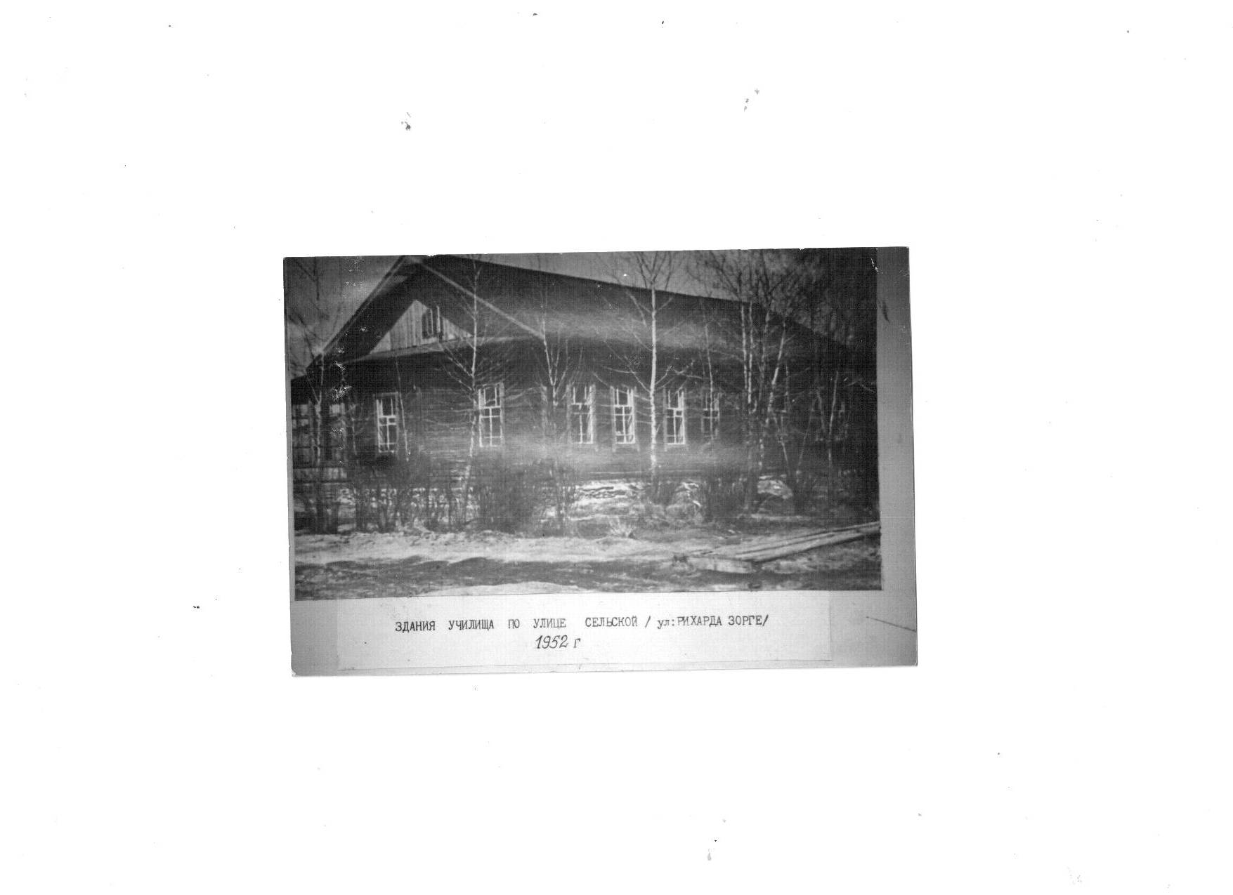
Тувинская школа механизации.
Ул. Сельская (Рихарда Зорге). 1952г.

Slide 14
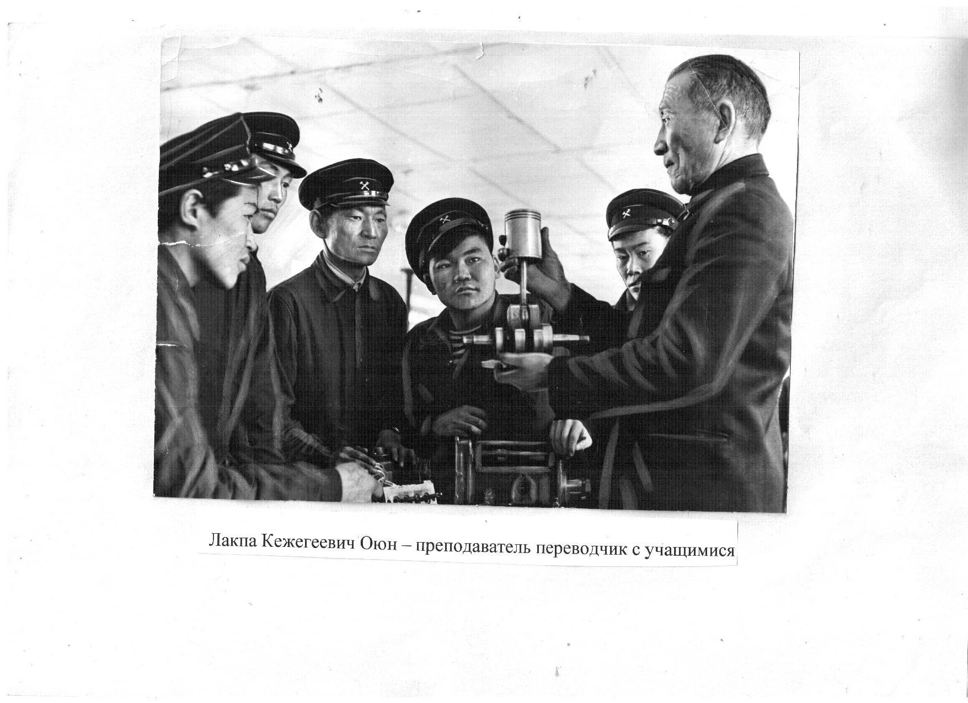
Лакпа Кежегеевич Оюн – преподаватель – переводчик
с учащимися. 1958г.

Slide 15
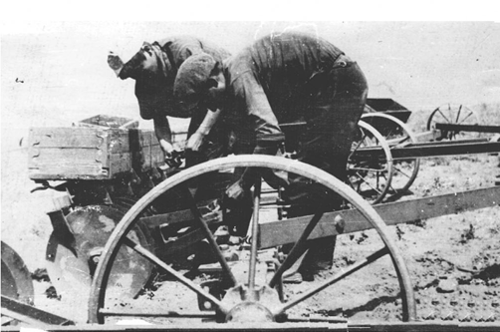
Производственное обучение «Тракторы». Начало посевной 1970г.

Slide 16
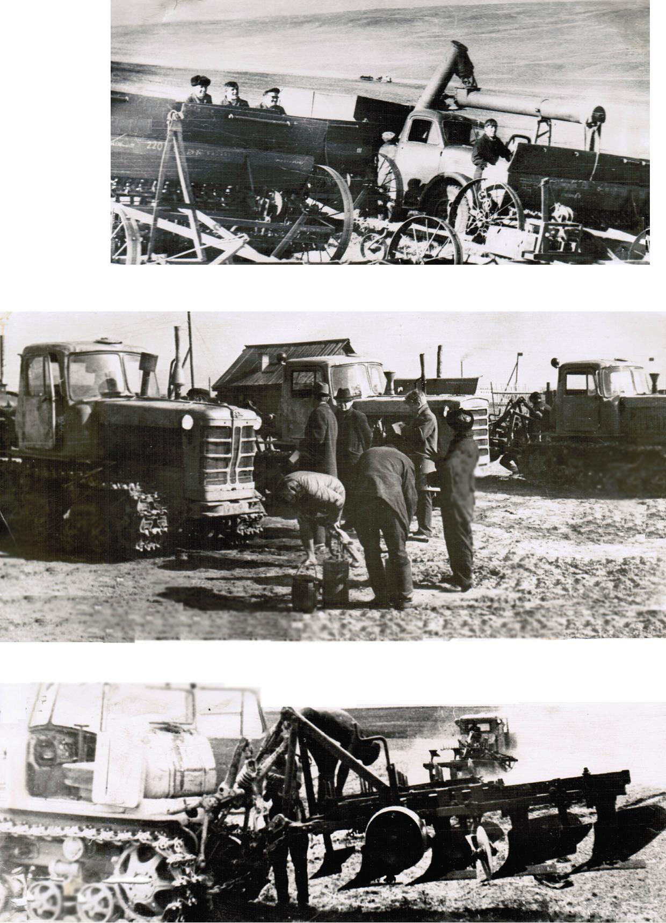
Весна 1964г. Учебно-производственный полигон.

Slide 17
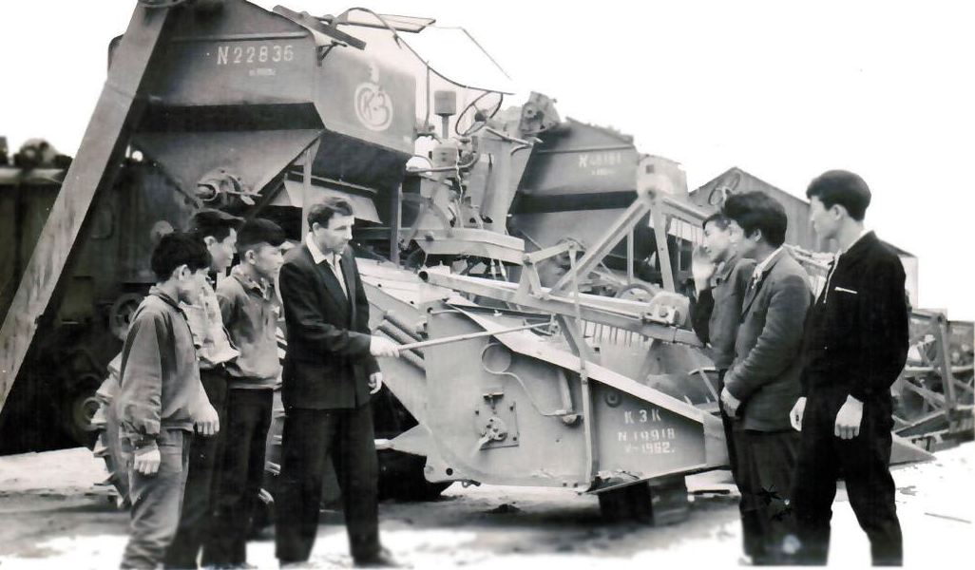
Лабораторно-практическое занятие по предмету «Комбайны»

Slide 18
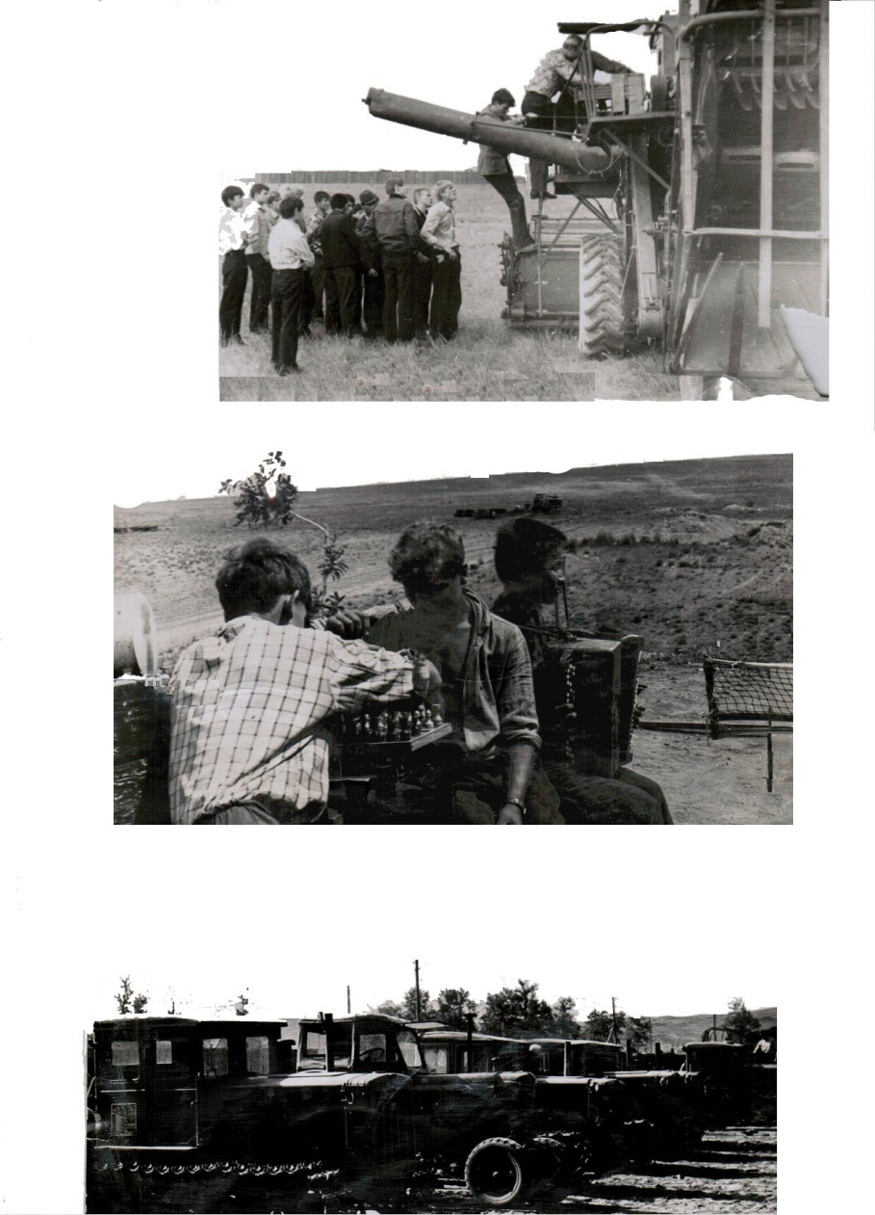
Машинно-тракторная мастерская (МТМ) ССПТУ.

Slide 19
В 50-е годы ХХ века созданы 4 учреждения:
- Кызылский учительский институт (1952 г.);
- Тувинское училище механизации сельского хозяйства №10 (1952 г.), далее это ПУ-1 г. Кызыла;
- Тувинское училище механизации сельского хозяйства №11в с. Кызыл-Мажаалык (1954 г.), в 1955 г. переведено в с. Балгазын, далее это ПУ-2;
- Кызылское музыкальное училище (1959 г.
В 60-е годы ХХ века открыты 4 учреждения:
- Кызылский политехнический техникум (1963 г.), сейчас это Кызылский транспортный техникум;
- ГПТУ № 35 в г. Кызыле (1964 г.), далее это ПУ-4, Тувинский строительный техникум;
- ГПТУ № 41 в г. Ак-Довурак (1966 г.), далее это ПУ-3, Ак-Довуракский горный техникум;
- Учебно-курсовой комбинат Минторга (1969 г.).

Slide 20
В 70-е годы ХХ века открыты 2 учреждения – ПТУ-5 при УИН МВД на базе ИТК-1 (1975 г.) для обучения осужденных (сейчас это Профессиональное образовательное учреждение №304 при УФСИН России по РТ) и ГПТУ-6 г. Чадана (1975 г.) для подготовки квалифицированных рабочих кадров строительной отрасли.
В 80-е годы ХХ века открыты 5 учреждений начального профессионального образования: 2 вечерне-сменных профессинально-технических училища - ВСПТУ-9 с. Хову-Аксы (1981 г.) для подготовки рабочих кадров для комбината «Туваасбест», ВСПТУ-10 в с. Элегест (1981 г.) - для кирпичного завода в пос. Элегест, СПТУ №7 в с. Ак-Туруг (1981 г.) в целях подготовки рабочих кадров для строительной отрасли, Техническое училище №8 в г. Шагонар (1981 г.) для подготовки квалифицированных рабочих кадров строительной отрасли, Техническое училище № 11 в г. Кызыле для подготовки рабочих кадров для Машиностроительного завода.

Slide 21
В 90-е годы ХХ века открыты еще 6 учреждений профессионального образования – Ак-Довуракское муниципальное педагогическое училище (1990 г.), дневное ПТУ-10 в г. Кызыле (1992 г.), ПТУ №7 в с. Сарыг-Сеп (1992 г.) на базе филиала ПУ-2 для подготовки кадров сельскохозяйственного профиля, Тывинский государственный университет (1995 г.), ПТУ №12 в с. Тоора-Хем (1996 г.), Профессиональное училище № 13 в с. Тээли (1998 г.) для подготовки кадров декоративно-прикладного творчества.
В 1980-2000 годах была развита деятельность филиалов профессионально-технических училищ в различных сумонах и кожуунах Республики Тыва – в с. Межегей, с. Ий, с. Кызыл-Даг, с. Кара-Холь, с. Хайыракан, с. Бажын-Алаак, с. Адыр-Кежик, с. Аржаан, с. Сарыг-Сеп и др., которые также внесли свой вклад в подготовку квалифицированных рабочих кадров для республики.

Slide 22
Из числа ранее открытых учреждений профессионального образования республики в результате реорганизационных мероприятий и оптимизации сети образовательных учреждений были закрыты: в 1989 г. - СПТУ №7 в с. Ак-Туруг, в 1992 г. – Вечерне-сменное ПТУ-10, Вечерне-сменное ПТУ-9 с. Хову-Аксы (1998 г.).
За весь исторический путь развития образовательными учреждениями профессионального образования республики выпущено более 203 тыс. человек по разным направлениям подготовки, формам, и срокам обучения, в том числе учреждениями начального профессионального образования - около 118 тыс. квалифицированных рабочих кадров, учреждениями среднего профессионального образования около 63 тыс. специалистов среднего звена, Кызылским государственным педагогическим институтом с 1961 г. по 1995 годы - 9849 чел., Тувинским государственным университетом с 1996 года - 12891 чел. Наибольшие объемы подготовки кадров в учреждениях НПО и СПО республики отмечаются в 80-х и 2000-х годах от 15 до 31% за десятилетие, т.е. в период активного открытия новых образовательных организаций и активного социально-экономического развития республики.

Slide 23
До 1974 г. ПТУ-1,2,3,4 находились в ведении Красноярского краевого Управления профессионально-технического образования. В 1974 г. было создано Тувинское Управление профессионально-технического образования, которое в 1987 г. реорганизовано в Государственный комитет Тувинской АССР по профессионально-техническому образованию. Руководителями в данных органах управления были Чичинин Николай Ипатович и Сарбаа Яков Васильевич.

Slide 24
С 1988 года полномочия по управлению профессионально-техническим образованием было передано Министерству образования Республики Тыва, в структуре которого действовали следующие управленческие структуры: Учебно-производственное объединение профессионально-технического образования РТ (1992-1994 г.); Департамент начального профессионального образования РТ (1994-2005 г.), Агентство по начальному профессиональному образованию РТ (2005-2007 гг.), Управление по профессиональному образованию и подготовке кадров (2007-2012 г.). Руководителями данных структур в разные годы были Содунам Манзыла Салчакович, Ооржак Николай Энчек-Кулаковия, Хурума Юрий Кыс-оолович, Ооржак Анна Салчаковна, Шмелева Наталья Викторовна.

Slide 25
Также, в Республике Тыва действовали органы управления в сфере кадровой политики, науки, учебных заведений среднего и высшего профессионального образования: Государственный комитет Республики Тыва по делам науки и учебных заведений, Министерство кадровой политики, науки и учебных заведений, а также Агентство кадровой политики, науки и учебных заведений при Министерстве образования и науки Республики Тыва. Большой вклад в деятельность данных управленческих органов внесла Ондар Лидия Шуртуевна.

Slide 26
Для координации деятельности учреждений профессионального образования Республики Тыва в разные периоды действовали различные структуры:
-Тувинский республиканский Совет ВДСО «Трудовые резервы» (1974-2000),
Учебно-методический (Научно-методический) Центр по начальному профессиональному образованию Республики Тыва (1975-2008 гг.),
Дом техники учащихся профессионально-технических учебных заведений (1986-2001 гг.),
Учебно-технический центр по начальному профессиональному образованию Республики Тыва (2001-2007 гг.),
Ансамбль песни и пляски учащихся профессионально-технических училищ (1975-2000 гг.),
Музыкально-экспериментальная лаборатория (1989-2004 гг.),
Тувинское региональное отделение ФСО «Юность России» (с 2000 г.),
Центр прогнозирования и мониторинга рынка труда, трудоустройства выпускников УЗ ПО Минобразования РТ (2007-2011 гг.),
Центр довузовского образования (2010 .),
Центр содействия трудоустройству выпускников профессионального образования (2011-2013 гг.),
Научно-методический центр развития воспитания (2011-2013 гг.),
Центр независимой оценки качества профессионального образования Института оценки качества образования (2012-2013 гг.).

Slide 27
Наибольший вклад внесли в развитие:
- Кызылского учительского института и Кызылского педагогического института - Селеменев Александр Алексеевич, Кунаа Александр Чайбарович, Алдын-оол Хомушку Саинотович, Алдын-оол Хомушку Саинотович, Набатов Александр Владимирович,
- в развитие Тувинского государственного университета - Бузур-оол Орлан Базырович, Дубровский Николай Григорьевич, Ондар Сергей Октяевич;
- учреждений среднего профессионального образования: Кызылского транспортного техникума - Мишкин Вадим Федорович, Суменков Анатолий Петрович; Сенников Юрий Николаевич; Тувинского сельскохозяйственного техникума - Колесников Дмитрий Анисимович, Павлов Виктор Павлович, Ступина Мария Николаевна; Республиканского медицинского колледжа - Балчий-оол Джон Кузьмич, Хертек,Найыр Дамдыновна; Кызылского колледжа искусств - Чыргал-оол Алексей Боктаевич, Нагорный Виктор Васильевич, Кызылского техникума экономики и права - Дажы-Норбу Монгуш Лопсанович, Молодцова Галина Николаевна, Ондар Хеймер-оол Опанович, Тинмей Дозур-оол Лайзапович;

Slide 28
учреждений начального профессионального образования - Шишигин Кирилл Филимонович, Шубин Николай Иванович, Кустов Иван Константинович, Блинов Владимир Терентьевич, Монгуш Сайын-оол Бурзеевич, Монгуш Саар-оол Сундукаевич, Штыров Виктор Сергеевич, Крисан Анна Николаевна, Леонов Николай Максимович, Кушкаш Владимир Колович, Донгак Чап Шыырапович,
других учреждений профессионально-технического образования - Серебренникова Александра Маркеловна, Афанаскина Зоя Михайловна, Монгуш Суртал-оол Шагдырович, Бедарева Надына Яковлевна и др.

Slide 29
Структурные изменения сети учреждений профессионального образования республики были продолжены:
в 1995 году - на базе Кызылского государственного педагогического института Министерства образования Российской Федерации, Кызылского педагогического училища Министерства образования Республики Тыва, Красноярского государственного технического университета государственного комитета Российской Федерации по высшему образованию и Красноярского государственного аграрного университета Министерства сельского хозяйства и продовольствия Российской Федерации в республике образован Тывинский государственный университет;

Slide 30
в 2005 году на федеральный уровень в ведение УФСИН России было передано ПУ-5, сейчас это Профессиональное образовательное учреждение
№ 304;
с января 2012 года в ведение Республики Тыва переданы Кызылский автомобильно-дорожный техникум и Тувинский сельскохозяйственный техникум. В настоящее время решается вопрос о передаче Кызылского транспортного техникума в ведение Росжелдора в целях подготовки специалистов для строящейся дороги «Кызыл-Курагино».

Slide 31
С 1 сентября 2013 года в соответствии с Федеральным законом «Об образовании в Российской Федерации» № 273-ФЗ начальное профессиональное образование как самостоятельный уровень упразднен и вошел в среднее профессиональное образование как первая ступень по подготовке квалифицированных рабочих и служащих.
2013 год стал модернизационным для начального и среднего профессионального образования республики. Реорганизованы ПУ-1 и ПУ-11 г. Кызыла путем их слияния и организации нового образовательного учреждения СПО - Тувинского политехнического техникума. На базе ПУ-2 с. Балгазын ПУ-6 г. Чадан и ПУ-8 г. Шагонар созданы Тувинский агропромышленный техникум, Тувинский технологический техникум и Тувинский техникум жилищно-коммунального хозяйства и сервиса. Ранее в 2011 году на базе ПУ-3,4,7,10 были созданы Ак-Довуракский горный техникум, Тувинский строительный техникум, Тувинский техникум агротехнологий, Тувинский техникум предпринимательства.

Slide 32
На 01.03.2014 г. на территории Республики Тыва действуют 20 учреждений профессионального образования с контингентом обучающихся 14129 чел. по 158 образовательным программам, в т.ч. Тувинский государственный университет – 5321 чел. по 11 направлениям и 45 профилям, 61 образовательной программе (подготовка бакалавров - 27, специалистов - 32, магистров - 2); 19 учебных заведений СПО разной ведомственной подчиненности – 8801 чел. по 97 образовательным программам, в т.ч. по программам подготовки специалистов среднего звена – 5307 чел., по программам подготовки квалифицированных рабочих и служащих – 3501 чел.

Slide 33
В сравнении с 1970 годом ежегодный контингент учреждений СПО увеличился с 3,5 тыс. человек почти в два раза. По сравнению с 2007-2008 учебным годом в 2013-2014 учебном году контингент студентов ТувГУ увеличился с 5218 чел. до 5321 чел., т.е. на 2%, за счет увеличения объема подготовки по заочной форме обучения. За счет проводимой реорганизации, а также введения Федеральных государственных образовательных стандартов третьего поколения и сокращением срока обучения контингент по программам НПО (подготовки квалифицированных рабочих) снизился с 5113 чел. до 3501 чел., т.е. на 33%, по программам СПО – с 5907 чел. до 5307 чел., т.е на 10,2%.

Slide 34
По сравнению с 2008 годом в 2013 году увеличились показатели: общей занятости выпускников - с 66 до 98,2%, трудоустройство выпускников по специальности в первый год после завершения обучения - с 37 до 40,5%, продолживших обучение на последующих уровнях – с 20 до 30,5%, призыв в ряды Вооруженных Сил РФ – с 10 до 16%, находящихся в отпуске по уходу за новорожденными детьми – с 0 до 11,2%; снизились показатели не определившихся с трудоустройством с 32 до 1,8%.
В 2013 году финансирование на подготовку кадров в учреждениях НПО и СПО из средств республиканского бюджета в сравнении с 2007 годом увеличилось с 227,581 млн. рублей до 466,722 млн. рублей, т.е. более чем в 2 раза.

Slide 35
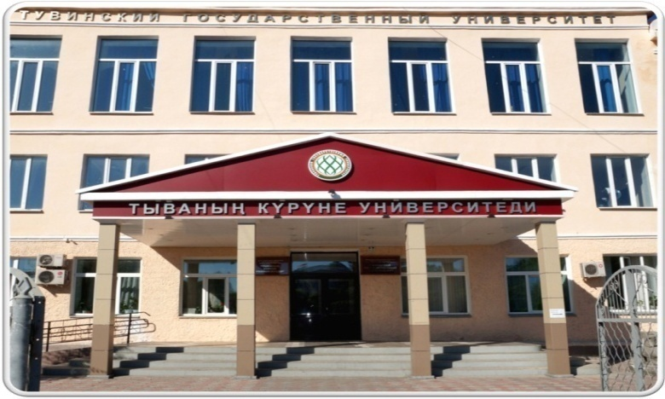
Тувинский государственный университет является классическим университетом, ведущим образовательным и научным учреждением в Туве, в котором функционируют 10 факультетов, Кызылский педагогический институт, Институт непрерывного образования и Кызылский педагогический колледж. С 2011 года университет перешел на многоуровневую систему образования. Образовательный процесс стал включать довузовскую подготовку, моно- и многоуровневую подготовку специалистов, бакалавров, магистров, послевузовское образование, широкий спектр программ профессиональной переподготовки и повышения квалификации. В университете обучаются 168 аспирантов по 18 специальностям, 15 докторантов по 8 специальностям.

Slide 36
В учреждениях профессионального образования республики в 2013-2014 учебном году работают 2603 чел., в том числе:
- в ТувГУ-830 чел., из них профессорско-преподавательский состав – 280 чел.(33,7%), в том числе 159 кандидатов наук и 20 докторов наук.
-19-ти учреждениях среднего профессионального образования – 1773 чел., в том числе 9 кандидатов наук и 1 доктор наук, т.е. научный потенциал системы СПО еще невысок. Уровень преподавателей СПО, имеющих первую и высшую категорию в 2013-2014 году составил 43,6%, что на 24% ниже в сравнении с 2007-2008 годом, что говорит о снижении их творческой активности.

Slide 37
Среднемесячная заработная плата по республике в 2013 году достигла 25628,4 руб., что выше показателя 2012 года на 13,6 %. При этом в образовании данный показатель составил 16585,8 руб. с ростом к 2012 году на 15 %.
Размер средней заработной платы научных сотрудников за 2013 г. составил 32732,5 руб., или с превышением целевого показателя по «дорожной карте» (29568 рублей) на 11 %.
Плановые показатели средней зарплаты к уровню сложившейся средней заработной платы в Республике Тыва за 2013 год достигнуты по преподавателям и мастерам учреждений начального и среднего профессионального образования. Так, заработная плата данной категории работников составила 21308,5 рублей или 83 % при плане 75 % (с учетом 2-х федеральных учреждений). При этом по государственным учреждениям Республики Тыва средняя заработная плата преподавателей и мастеров производственного обучения составила 19794,3 рублей, т.е. с превышением целевого показателя на 3 % за счет привлечения внебюджетных источников по следующим федеральным государственным бюджетным образовательным учреждениям - ФГБОУ СПО «Кызылский педагогический колледж» при ТувГУ и ФКОУ НПО «Профессиональное училище №304».

Slide 38
Позитивными изменениями в сфере профессионального образования Республики Тыва за последние несколько лет являются:
все учреждения профессионального образования реализуют федеральные государственные образовательные стандарты третьего поколения, мероприятия по развитию инновационной деятельности;
в рамках программы развития на 2011-2015 годы в ТувГу созданы учебно-научный инновационный комплекс, межлабораторные центры, институт человека, открыты 5 малых инновационных предприятий, бизнес-инкубатор, технопарк, ботанический сад, и др. структуры;
созданы ресурсные центры по подготовке квалифицированных рабочих кадров для строительной отрасли, общественного питания, сферы обслуживания, сельского хозяйства;

Slide 39
заложены основы непрерывного профессионального образования, государственно-частного партнерства (например, опыт взаимодействия по подготовке кадров ООО «Лунсин» с Ак-Довуракским горный техникумом и ПУ-12; ООО «Восток» с Кызылским транспортным техникумом, Тувинским строительным техникумом; ИП Огай с Тувинским техникумом предпринимательства –построено и действует учебное кафе «Два перца» и др. модели) и государственно-общественного управления профессиональным образованием (координационные советы, в ОУ созданы Попечительские советы, в ТувГУ - Ассоциация выпускников, и др.);
в 2013 году на базе Кызылского транспортного техникума открыт Многофункциональный центр прикладных квалификаций в соответствии с Указом Президента РФ №599 от 7 мая 2012 г., который дает возможность гражданам, имеющим среднее полное общее образование, на протяжении всей жизни получить различные профессиональные квалификации через программы профессионального обучения (подготовка, переподготовка и повышение квалификации), пройти процедуру сертификации.

Slide 40
В последние годы также активизирована инновационная деятельность образовательных учреждений, в т. ч. исследовательская и проектная деятельность.
В 2010 г. государственную поддержку в объеме 50,6 млн. рублей из федерального бюджета получило ПУ-4 по итогам конкурсного отбора учреждений, внедряющих инновационные программы и проекты, что позволило значительно улучшить его материально-техническую базу и качество подготовки рабочих кадров.
Ежегодно ТувГУ выполняются исследования по грантам Российского фонда Фундаментальных исследований, Российского гуманитарного научного фонда, темплана Минобрнауки РФ, например в 2012 г. их было более 30.
ТувГУ в 2012 г. стал членом технологической платформы «Национальная информационная спутниковая система», победителем конкурса по реализации Президентской программы повышения квалификации инженерных кадров.

Slide 41
В 2014 году бюджет Республики Тыва получит поддержку в объеме 9,4420 млн. руб. из федерального бюджета на реализацию мероприятий в рамках ФЦПРО на подготовку кадров в Кызылском транспортном техникуме по приоритетному направлению «Дорожное строительство».
В 100 лучших учреждений начального и среднего профессионального образования России за последние годы вошли – Кызылский транспортный техникум, ПУ-4, Кызылский колледж искусств, Ак-Довуракский горный техникум, Республиканский медицинский колледж, Кызылский педагогический колледж.
Педагогические работники и обучающиеся профессионального образования республики за активное участие в различных мероприятиях российского и международного уровней ежегодно получают различные награды. Например, 2 педагогических работника Тувинского техникума предпринимательства в 2013 году получили золотые медали и 2 чел. - дипломы 1 степени во Всероссийском конкурсе «Элита России» за лучшие разработки цикла учебных занятий в соответствии с требованиями ФГОС третьего поколения.

Slide 42
Знаменитые выпускники
Ширшин Григорий Чоодуевич – кандидат исторических наук, бывший первый секретарь Тувинского обкома партии, Дамба-Хуурак Партизан Тулушович - педагог, партийный и государственный деятель РТ; Будук-оол Кара-Сал Дамбаланович - учитель родного языка и литературы, директор школы, партийный и общественный деятель; Ондар Уран-Кыс Сергеевна - министр по делам молодежи и спорта Республики Тыва, Ооржак Мерген Дадар-оолович - министр труда и социальной политики Республики Тыва, Брокерт Александр Владимирович - директор Енисейской промышленной компании, бывший первый заместитель председателя правительства Тувы, Кудажы Кызыл-Эник Кыргысович - народный писатель Республики Тува, автор романа «Улуг-Хем неугомонный» и других произведений; Баазан-оол Кан-оол Далай-оолович – композитор;

Slide 43
Монгуш Эргеп Санчатович, Салчак Молдурга Бурушкекович, Сурун-оол Салим Сазыгович, Сувакпит Олег Карламович - заслуженные писатели Тувы; Ондар Конгар-оол Борисович - всемирно известный музыкант, Народный Хоомейжи Тувы, Тамдын-оол Сесимаа (Сарыглар) Сааятыевна - Герой социалистического труда, учитель начальных классов; Тыртык-Кара Надежда Борисовна - общественный деятель; Ооржак Лориса Бюрбюевна - российская спортсменка (вольная борьба), чемпионка мира и Европы, депутат Великого Хурала Республики Тыва, Сат Опан – трехкратный чемпион Европы, чемпион кубка мира по вольной борьбе; Чамыян Дженни – серебряный призер ХХII сурдоолимпийских игр по дзюдо в г. София (Болгария), Кужугет Аржаан – победитель Первенства России, Европы и СФО по вольной борьбе, Ондар Сергей Октяевич - доктор биологических наук, профессор, Заслуженный деятель науки Республики Тыва и многие другие.

Slide 44
По рейтингу региональных систем СПО на соответствие запросам рынка труда и населения с позиции востребованности их услуг семьями и работодателями Республика Тыва на 5 месте в России, это достаточно высокий оценочный показатель деятельности системы СПО нашей Республики за 2013 год. Рейтинг был подготовлен «Социальным навигатором» (мультимедийный информационный ресурс агентства РИА Новости) при поддержке Межрегиональной ассоциации мониторинга и статистики образования (МАМСО). Критерием оценки качества явилось соответствие региональных систем СПО запросам рынка труда и населения.

Slide 45
Основные проблемы в профессиональном образовании республики:
- недостаточная привлекательность рабочих квалификаций и квалификаций специалистов среднего звена среди населения, недостаточно эффективная современная система профессиональной ориентации и консультирования и невысокий уровень оплаты труда;
- несоответствие материально-технической базы учреждений профессионального образования современным требованиям подготовки кадров в условиях реализации федеральных государственных образовательных стандартов профессионального образования нового поколения;
- необходима реконструкция и новое строительство учебных зданий и сооружений для большинства профессиональных образовательных учреждений СПО;
- низкий показатель педагогических кадров в системе СПО, имеющих ученую степень, первую и высшую квалификационную категорию.

Slide 46
Основными приоритетными задачами для профессионального образования республики являются:
- развитие сетевого взаимодействия учреждений профессионального образования по подготовке кадров, развитию дуального обучения, развитию системы прикладных квалификаций,
- дальнейшее развитие государственно-частного партнерства, установлению более тесной связи профессионального образования с субъектами спроса на рынке труда, улучшение востребованности выпускников;
- повышение привлекательности рабочих квалификаций и квалификаций специалистов среднего звена среди населения, эффективности профессиональной ориентации и консультирования, востребованности выпускников на рынке труда;
- повышение кадрового потенциала сферы профессионального образования, качества образования
- увеличение заработной платы педагогических работников в условиях введения эффективного контракта с педагогическими работниками, учитывающего современные стандарты профессиональной деятельности и соответствующую оценку качества работы педагогов;
- развитие республиканской системы оценки качества профессионального образования.

